Slide 1

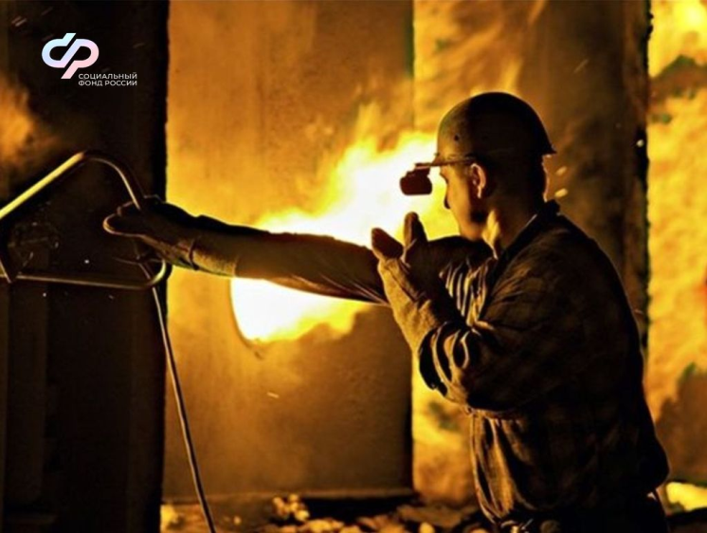

Предоставление субсидий работодателям за найм граждан
Июль 2025

Slide 2


В целях реализации мероприятий, направленных на повышение трудовой активности граждан, утверждены:
Приказ Фонда пенсионного и социального страхования РФ от 29.12.2024 № 2714 «Об утверждении Решения о порядке предоставления субсидии на государственную поддержку стимулирования найма отдельных категорий граждан»
Приказ Фонда пенсионного и социального страхования РФ от 29.12.2024 № 2713 «Об утверждении Решения о порядке предоставления субсидии на государственную поддержку трудоустройства работников из другой местности или других территорий»
Приказ Фонда пенсионного и социального страхования РФ от 29.12.2024 № 2712 «Об утверждении Решения о порядке предоставления субсидии в целях создания (оборудования) рабочих мест для трудоустройства инвалидов»

Slide 3

3 МРОТ / 6 МРОТ
ЦЕЛЬ ПРЕДОСТАВЛЕНИЯ СУБСИДИЙ:
частичная компенсация затрат работодателя на оплату труда работникам из числа трудоустроенных граждан, относящихся к определенным категориям
частичная компенсация затрат на уплату налогов, сборов и страховых взносов в бюджеты бюджетной системы РФ
КАТЕГОРИИ ПОЛУЧАТЕЛЕЙ СУБСИДИИ:
юридические лица
индивидуальные предприниматели
УСЛОВИЯ ВКЛЮЧЕНИЯ В РЕЕСТР:
наличие государственной регистрации, осуществленной до 01.01.2025
отсутствие неисполненной обязанности по уплате налогов, сборов, страховых взносов, пеней, штрафов и процентов, превышающей 10 тыс. рублей
не является получателем в 2024 году субсидии согласно
постановлению Правительства РФ от 27.12.2010 №1135
для получения 6 МРОТ: ИП либо учредитель работодателя относятся к категории физ. лиц, признанных в установленном порядке инвалидами
+ иные условия согласно Приказа № 2714
Приказ № 2714 от 29.12.2024
«Об утверждении Решения о порядке предоставления субсидии на государственную поддержку стимулированию найма отдельных категорий граждан»

Slide 4






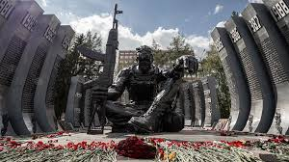



ПРИКАЗ 2714 от 29.12.2024
Категории, которым должны соответствовать трудоустраиваемые граждане:
Ветераны боевых действий, принимавшие участие в СВО, уволенные с военной службы
Граждане, уволенные с военной службы, и члены их семей
Лица, принимавшие участие в боевых действиях
Лица, освобожденные из учреждений, исполняющих наказания в виде лишения свободы, и ищущие работу в течение одного года с даты освобождения
Члены семей лиц, погибших (умерших) при выполнении задач в ходе СВО
Одинокие и многодетные родители, усыновители, опекуны, воспитывающие несовершеннолетних детей, детей-инвалидов
Лица, признанные в установленном порядке инвалидами

Slide 5





Критерии, которым должны соответствовать трудоустраиваемые граждане:
ПРИКАЗ 2714 от 29.12.2024
Заключение трудового договора
Заключение трудового договора на неопределенный срок, на условиях полного рабочего дня с учетом режима рабочего времени, установленного правилами внутреннего распорядка работодателя
Зарегистрированы в ЦЗН
На дату направления органами службы занятости для трудоустройства к работодателю являются безработными или ищущими работу, зарегистрированными в службе занятости и не состоящими в трудовых отношениях
Незанятые
На дату заключения трудового договора не имели работы, не являлись ИП, КФХ, единоличным исполнительным органом ЮЛ, плательщиком налога на профессиональный доход
Образование
На дату заключения трудового договора с работодателем иметь документ о высшем и (или) среднем профессиональном образовании, либо документ о квалификации
Заработная плата
Выплата работодателем заработной платы трудоустроенным гражданам в размере не ниже двух величин МРОТ

Slide 6

ПРИКАЗ 2714 от 29.12.2024
Параметры предоставления субсидии:
1 МРОТ (22440), увеличенный на сумму страховых взносов в государственные внебюджетные фонды (30,2) и районный коэффициент (15%/50%)
фактическая численность трудоустроенных
РАЗМЕР СУБСИДИИ
СРОКИ ВЫПЛАТЫ
3 МРОТ (субсидия на стимулирование найма)
6 МРОТ (субсидия за трудоустройство инвалида к инвалиду)
1 МРОТ * страх. взносы * РК по истечении 1-го месяца работы трудоустроенного гражданина
1 МРОТ * страх. взносы * РК по истечении 3-го месяца работы трудоустроенного гражданина
1 МРОТ * страх. взносы * РК по истечении 6-го месяца работы трудоустроенного гражданина
1 МРОТ * страх. взносы * РК по истечении 1-го месяца работы трудоустроенного гражданина
2 МРОТ * страх. взносы * РК по истечении 3-го месяца работы трудоустроенного гражданина
3 МРОТ * страх. взносы * РК по истечении 6-го месяца работы трудоустроенного гражданина
Работодатель может воспользоваться правом на получение субсидии за одного и того же трудоустроенного гражданина однократно

Slide 7
4 МРОТ
ЦЕЛЬ ПРЕДОСТАВЛЕНИЯ СУБСИДИЙ:
компенсация затрат на оплату труда работников из числа трудоустроенных граждан РФ, переехавших для трудоустройства у работодателя, включенного в перечни организаций, испытывающих потребность в привлечении по востребованным профессиям, из других субъектов РФ или в пределах одного субъекта РФ, но при расстоянии не менее 50 км. в пределах одного муниципалитета
частичная компенсация затрат на уплату налогов, сборов и страховых взносов в бюджеты бюджетной системы РФ
КАТЕГОРИИ ПОЛУЧАТЕЛЕЙ СУБСИДИИ:
юридические лица (коммерческие и некоммерческие организации)
УСЛОВИЯ ВКЛЮЧЕНИЯ В РЕЕСТР:
организация относится к оборонно-промышленному комплексу и включена в сводный реестр (ПП № 96 от 20.02.2004)
организация осуществляет деятельность в отрасли, которая включена в перечни приоритетных отраслей экономики РФ
организация осуществляет деятельность на территории субъекта РФ не менее одного года
организация не является получателем иных мер поддержки за счет ассигнований из федерального бюджета
+ иные условия согласно Приказа № 2713
Приказ № 2713 от 29.12.2024
«Об утверждении Решения о порядке предоставления субсидии на государственную поддержку трудоустройства работников из другой местности или других территорий»

Slide 8
Критерии, которым должны соответствовать трудоустраиваемые граждане:
ПРИКАЗ 2713 от 29.12.2024
Переезд
Работник переехал в целях трудоустройства в организацию, включенную в перечень организаций, по профессии (должности, специальности), включенной в перечень профессий, из другого субъекта РФ или в пределах одного субъекта РФ в случае, если расстояние от места, где гражданин до переезда для трудоустройства был зарегистрирован по месту жительства, до осуществления трудовой деятельности не менее 50 километров
Трудовой договор
Работник заключит с организацией, включенной в перечень организаций, трудовой договор, в котором определена профессия (должность, специальность), включенная в перечень профессий, не позднее одного месяца со дня снятия с регистрационного учета в качестве ищущего работу или безработного
Поддержка
Предоставление работодателем трудоустроенному гражданину на основе заключенного с ним соглашения мер финансовой поддержки за счет средств работодателя (компенсация затрат работника на проезд к новому месту проживания, аренда жилья и иные выплаты
Заключение трудового договора
Заключение трудового договора на условиях полного рабочего дня с учетом режима рабочего времени, установленного правилами внутреннего распорядка работодателя
Заработная плата
Выплата работодателем заработной платы трудоустроенным гражданам в размере не ниже величины МРОТ (в организациях с приоритетной отраслью экономики – не ниже среднемесячной заработной платы по субъекту РФ)

Slide 9



Критерии профессий, на которые трудоустраивают граждан:
ПРИКАЗ 2713 от 29.12.2024
Вакантное место
Информация о вакантном рабочем месте по профессии (должности, специальности) размещается на единой цифровой платформе (ЕЦП)
Количество рабочих мест
Количество вакантных рабочих мест по профессии (должности, специальности) на региональном рынке труда превышает численность граждан, зарегистрированных в органах службы занятости субъекта РФ в качестве безработных и имеющих походящую профессию
Исключены из профессий
- Профессия (должность, специальность) не относится к профессиям административно - хозяйственного персонала (охранник, уборщик и другие работники, выполняющие функции по хозяйственному обеспечению деятельности организации).
- Работа, выполняемая в соответствии с профессией (должностью, специальностью), не должна осуществляться в пути или иметь разъездной характер

Slide 10
ПРИКАЗ 2713 от 29.12.2024
Параметры предоставления субсидии
3 МРОТ, увеличенного на сумму страховых взносов в государственные внебюджетные фонды и районный коэффициент
фактическая численность трудоустроенных
РАЗМЕР СУБСИДИИ
по истечении 3-го месяца работы трудоустроенного гражданина
по истечении 6-го месяца работы трудоустроенного гражданина
по истечении 9-го месяца работы трудоустроенного гражданина
по истечении 12-го месяца работы трудоустроенного гражданина
СРОКИ ВЫПЛАТЫ
Работодатель может воспользоваться правом на получение субсидии за одного и того же трудоустроенного гражданина однократно

Slide 11
Создание (оборудование) рабочего места
ЦЕЛЬ ПРЕДОСТАВЛЕНИЯ СУБСИДИЙ:
Оказание государственной поддержки на оборудование (создание) рабочих мест для трудоустройства инвалидов, в целях частичного возмещения расходов
КАТЕГОРИИ ПОЛУЧАТЕЛЕЙ СУБСИДИИ:
юридические лица
индивидуальные предприниматели
УСЛОВИЯ ВКЛЮЧЕНИЯ В РЕЕСТР:
наличие государственной регистрации, осуществленной до 01.01.2025
отсутствие неисполненной обязанности по уплате налогов, сборов, страховых взносов, пеней, штрафов и процентов, превышающей 10 тыс. рублей
не является получателем в текущем году субсидии в соответствии с постановлением Правительства РФ от 25.10.2023 №1780
+ иные условия согласно Приказа № 2712
Приказ № 2712 от 29.12.2024
«Об утверждении Решения о порядке предоставления субсидии в целях создания (оборудования) рабочих мест для трудоустройства инвалидов»

Slide 12
Критерии, которым должны соответствовать организация:
ПРИКАЗ 2712 от 29.12.2024
Заключение трудового договора
Заключение трудового договора с инвалидом на срок не менее 9 месяцев, и на условиях полного рабочего дня с учетом продолжительности, установленной для данной категории работников
Установление заработной платы
Обеспечение оплаты труда инвалида в размере не менее МРОТ и установленных законодательством выплат компенсационного характера
Офшорные зоны
Контролирующими лицами для организации не являются иностранные граждане или юридические лица, созданные и расположенные на территориях иностранных государств
Срок действия трудового договора
Обеспечение закрепляемости трудоустроенных инвалидов I и II групп, ветеранов боевых действий, имеющих инвалидность, на созданных рабочих местах не менее 9 месяцев из 12

Slide 13



Наименование затрат (недополученных доходов), на возмещение которых предоставляется субсидия:
ПРИКАЗ 2712 от 29.12.2024
На приобретение оборудования для оснащения рабочих мест для трудоустройства инвалидов, в том числе основное и вспомогательное оборудование, технические приспособления, рабочая и специальная мебель, средства для создания благоприятных условий для работы инвалида
На монтаж и установку приобретенного оборудования для оснащения рабочих мест для трудоустройства инвалидов
На оборудование рабочих мест для трудоустройства инвалидов по месту проживания (надомный труд) при условии оформления надомного труда в соответствии с ТК РФ

Slide 14

ПРИКАЗ 2712 от 29.12.2024
Параметры предоставления субсидии:
В размере части понесенных затрат, но не более 200 000 рублей за одно оборудованное рабочее место
РАЗМЕР СУБСИДИИ
В течение 3 месяцев с даты подписания трудового договора с инвалидом
СРОКИ НАПРАВЛЕНИЯ ЗАЯВЛЕНИЯ:
В течение 10 рабочих дней после включения работодателя в реестр
СРОКИ ВЫПЛАТЫ

Slide 15

Общая информация:
Заявление направляется в электронном виде по форматам, установленным Фондом и подписывается УКЭП работодателя
Информация о перечисленных субсидиях направляется работодателю в личный кабинет страхователя на официальном сайте СФР в информационно - телекоммуникационной сети «Интернет»
Основанием для отказа в предоставлении субсидий является отсутствие свободных остатков лимитов бюджетных обязательств
В случае установления факта выплаты трудоустроенным гражданам за счет СФР пособий по временной нетрудоспособности, период которой совпали полностью или частично с периодами, установленными для выплаты субсидий, денежные средства в размере, равном сумме пособий по временной нетрудоспособности, но не более суммы субсидии, подлежат возврату работодателем в бюджет СФР в полном объеме

Slide 16




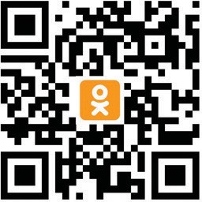
НАШИ КОНТАКТЫ
https://sfr.gov.ru
телефон горячей линии
56-25-00

